Slide 1
Neste studieår – hva nå?
Valgfag og studieretninger!

Slide 2
Studieretninger
Business analytics
Finansiell styring
Markedsføring
Organisering og endring
Regnskap (inkl. regnskapsførerutdanning)
Samfunnsøkonomi
Økonomisk styring
Med unntak av Regnskap og Samfunnsøkonomi består alle retninger av 30 studiepoeng obligatoriske emner og tilsvarende valgfag. For Regnskap er alt obligatorisk.

Slide 3
Studieretninger 3. år
Finansiell styring
Corporate Finance (høst)
Financial Institutions, Markets and Regulations (vår)
Financial Modelling using Excel (vår)
Bacheloroppgave (vår)
4 valgfag
Markedsføring
Markedskommunikasjon og merkevarebygging (høst)
Serviceledelse og relasjonsmarkedsføring (høst)
Consumer Behaviour (høst)
Bacheloroppgave (vår)
4 valgfag
Samfunnsøkonomi
Offentlig økonomi og økonomisk politikk (høst)
Behavioural Economics (høst)
Makroøkonomisk analyse (15 SP) (vår)
Bacheloroppgave (vår)
3 valgfag
Økonometri (vår), kun anbefalt
Økonomisk styring
Sentrale verktøy i økonomistyring (høst)
Økonomistyringssystemer (vår)
Decision Modelling and Optimization (vår)
Bacheloroppgave (vår)
4 valgfag
Notes:
Marker forskjell høst og vår

Slide 4
Studieretninger 3. år
Regnskap
Årsregnskap (høst)
Innføring i skatterett (høst)
Digitale regnskapsprosesser (høst)
Sentrale verktøy i økonomistyring (høst)
Videregående skatte- og avgiftsrett (vår)
Videregående finansregnskap (vår)
Økonomistyringssystemer (vår)
Bacheloroppgave (vår)
Organisering og endring
Endringsledelse og trender (høst)
Strategic leadership (vår)
Organisasjonspsykologi og ledelse (vår)
Bacheloroppgave (vår)
4 valgfag
Business analytics
Essentials of Business Analytics (høst)
Financial Modelling using Excel (vår)
Decision Modelling and Optimization (vår)
Bacheloroppgave (vår)
4 valgfag
Anvendt statistikk (høst), kun anbefalt

Slide 5
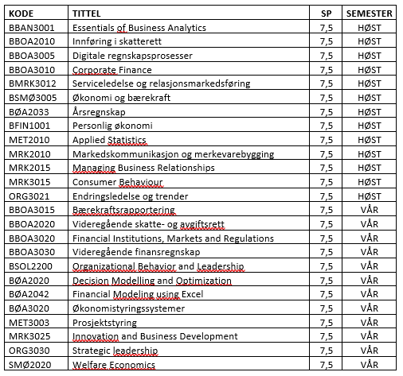
Valgfag
Notes:
Må oppdateres

Slide 6
Hvilke valg har jeg?
Du kan få innpasset inntil 22,5 studiepoeng som alternative valgemner fra andre institutter ved NTNU.
Er dette aktuelt, må du selv sjekke emnebeskrivelsen om emnet er åpent tilgjengelig.
NB! Det er ingen garanti for at emner settes i gang.
Det er dessverre ingen garanti for kollisjonsfri timeplan.
Alternative valgemner må godkjennes; send søknad til kontakt@hhs.ntnu.no Legg ved emnebeskrivelse.

Slide 7
Hva bør jeg velge?
Du bør først og fremst velge det du tror du er interessert i; «strategiske» valg gir sjelden det beste vitnemålet eller den jobben man vil trives best i.

Slide 8
Noen mulige alternativer
Noen emner anbefaler forkunnskaper, husk å sjekk dette! For spørsmål om disse emnene, må dere kontakte instituttene som eier emnet. Det er viktig at dere leser emnebeskrivelser generelt, men særlig for emner fra andre institutt. Noen eksempler:
IFUD1123 Big data
IINI1003 Databaser (nettstudium)
MA0002 Brukerkurs matematikk B
TTM4165 Digital økonomi
TTK4220 Dynamikk i sosiale systemer
HIST2008 Økonomisk historie
IT2805 Webteknologi
TDT4100 Objektorientert programmering
PSY1014 Sosialpsykologi
PSY1016 Personlighetspsykologi I
Notes:
Dobbeltsjekk!

Slide 9
Hva om jeg vil vite mer?
Bestill studieveiledning hos kontakt@hhs.ntnu.no eller i Servicesenteret:
Thomas
Frøydis
Du kan også slå opp i emnebeskrivelsen og ta en prat med de som underviser i emnet. De har jo skikkelig peiling (på emnet).

Slide 10
Hva om jeg vil vite mer – 3. år?
Du kan ta en prat med de retningsansvarlige:
Tor-Eirik Olsen (økonomisk styring)
Morten Kringstad (regnskap)
Hans Marius Eikseth (finans)
Denis Becker (business analytics)
Jan Tore Solstad (samfunnsøkonomi).
Arne Morten Ulvnes (markedsføring)
Ekaterina S. Bjørnåli (organisasjon)

Slide 11
Frist i studentweb
mai 2023
Kontakt eventuelt studieadministrasjonen

